Slide 1
Ergebnisse der syndromischen und virologischen ARE-Surveillance
GrippeWeb,
Arbeitsgemeinschaft Influenza / SEED^{ARE},
ICOSARI
Daten NRZ Influenzaviren
Datenstand 22.11.2022

Slide 2
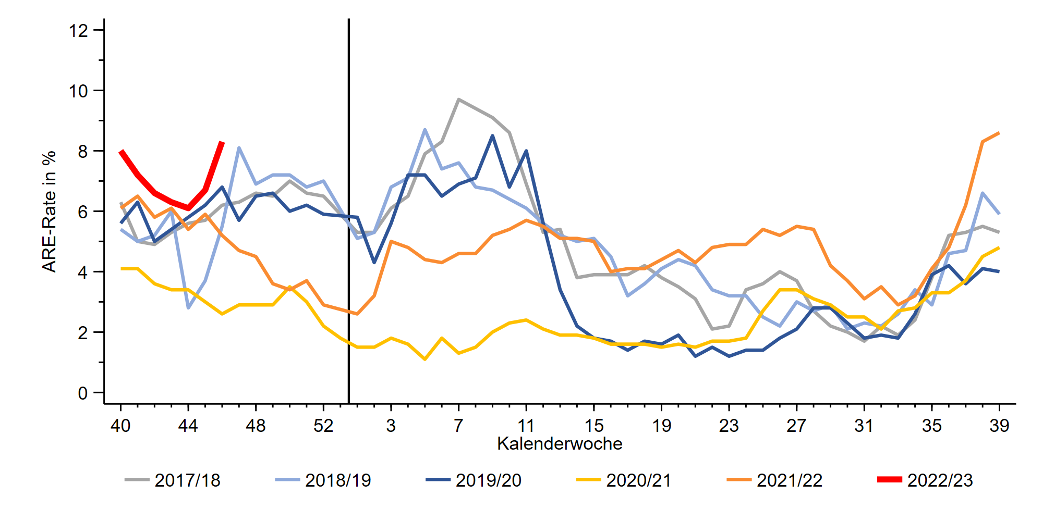
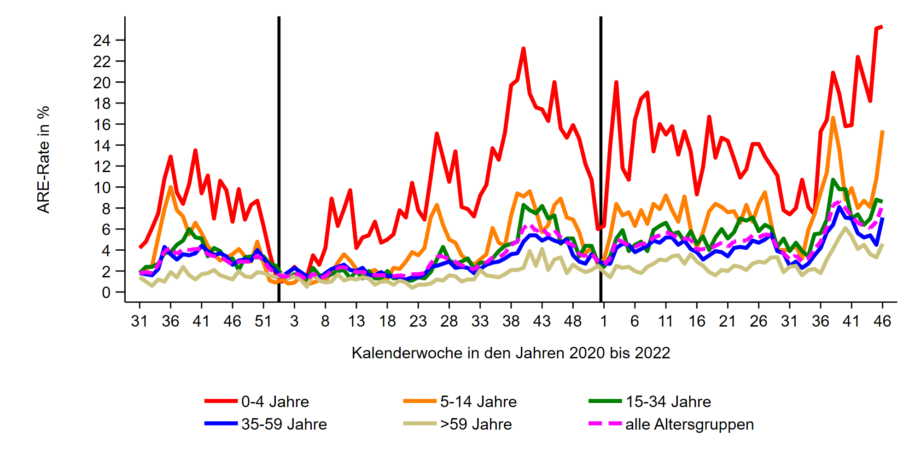
GrippeWeb bis zur 46. KW 2022
Der Wert (gesamt) lag in KW 46 bei 8.300 ARE (Vorwoche: 6.700) pro 100.000 Einwohner.
Entspricht einer Gesamtzahl von
7,0 Mio. ARE in Deutschland, unabhängig von einem Arztbesuch
(45. KW: ca. 5,6 Millionen).
Im Vergleich zur Vorwoche:
Anstieg insbesondere bei Schulkindern (5-14 J.) und den
ab 35-Jährigen
Notes:
ARE gesamt: deutlich gestiegen: 8,3 % (Vorwoche: 6,7 %)
seit 45. KW wieder Anstieg zu verzeichnen
liegt mit 8,3 % nun wieder über dem Weltniveau der vorpandemischen Jahre zur 46. KW
Zur Vorwoche: Anstieg insbesondere bei Schulkindern (5-14 J.) und bei den ab 35-Jährigen
ILI gesamt: ebenfalls gestiegen: 2,4 % (Vorwoche: 1,6 %)

Slide 3
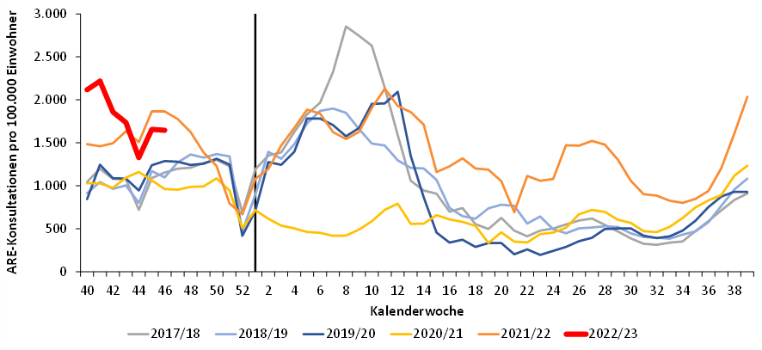
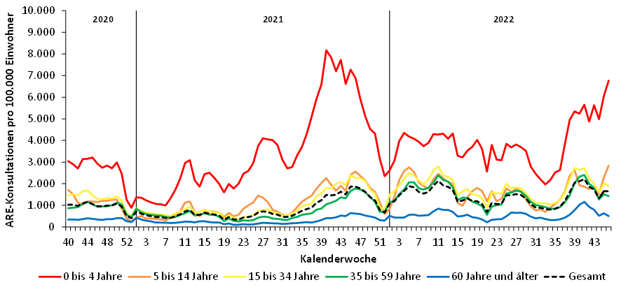
Arbeitsgemeinschaft Influenza
ARE-Konsultationen / 100.000 Einwohner bis zur 46. KW 2022
Im Vergleich zur 45. KW 2022:
Insgesamt deutlich gesunken
ca. 1.600 Arzt­konsul­ta­tionen wegen ARE pro 100.000 EW
→ 46. KW 2022: ca. 1,3 Mio. Arzt­besuche wegen ARE in Deutschland
Im Vergleich zur Vorwoche: Anstieg bei Kindern bis 14 Jahre; Rückgang bei den Erwachsenen ab 15 Jahre
https://influenza.rki.de/Diagrams.aspx?agiRegion=0
Notes:
In der 46. KW wurden bundesweit etwa gleich viele Arzt­be­su­che wegen ARE regis­triert wie in der Vor­woche (Rückgang 1 %), wobei sich der Vorwochenwert noch erhöht hat (von 1.492 auf 1.656)
KI im Vergleich zur Vorwoche insgesamt: stabil
in KW 46: 1.645 (Vorwoche: 1.656)
Insgesamt nun im oberen Wertebereich der vorpandemischen Jahre (zuvor lagen die Werte kontinuierlich höher);
(leichter) Rückgang bei Erwachsenen (um 15-21%) – bei den ab 60 Jährigen am deutlichsten; Anstieg bei Kindern (um 12 bis 24 %)
Neben einem verstärkten Transmissionsgeschehen kann auch ein sensitiveres Konsulta­tions­ver­halten (Aufsuchen der Arztpraxen bereits bei milder ARE-Symptomatik) zu höheren Werten beitragen
Herbstferien beendet in allen BL seit 45. KW 2022
KI (insgesamt) und nach AGI-Regionen:
\\rki.local\daten\Projekte\FG36_AGI\Wochenberichte\Berichterstellung\Saison_2022_23\Woche_46_2022\AGI-Wochenbericht_2022_11_22.xls oder \\rki.local\daten\Projekte\FG36_AGI\Wochenberichte\Berichterstellung\Saison_2022_23\Woche_46_2022\KI_2015_2022_11_22.xlsx → Pivot Chart KI“ → KI nach AGI-Regionen filterbar

Slide 4
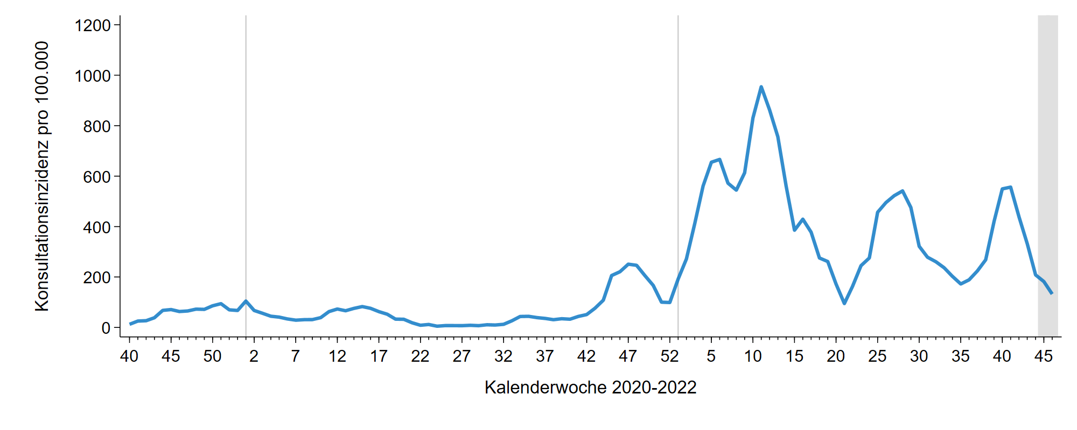
Arbeitsgemeinschaft Influenza - SEED^{ARE}
ARE-Konsultationen mit COVID-Diagnose / 100.000 Einwohner
ARE mit COVID-19 Konsultationen bis zur 46. KW 2022
Rund 130 Arzt­besuche ARE mit COVID-Diagnose /100.000 EW
(=Gesamtzahl von rund 110.000 ARE-COVID-Arzt­besuchen in D)
Notes:
nachdem die Anzahl der Arztkonsultationen wegen COVID-ARE seit KW 36/2022 deutlich angestiegen war, wird seit KW 42/2022 insgesamt wieder ein Rückgang der Werte beobachtet
Grafik KI_AREFC_U071FC_all_Lagebericht.png aus dem Ordner S:\Projekte\FG36_SEED_ARE\Auswertungen\COVID19\KI\Vergleich_KI_AREFC_U071gFC\pics

Slide 5
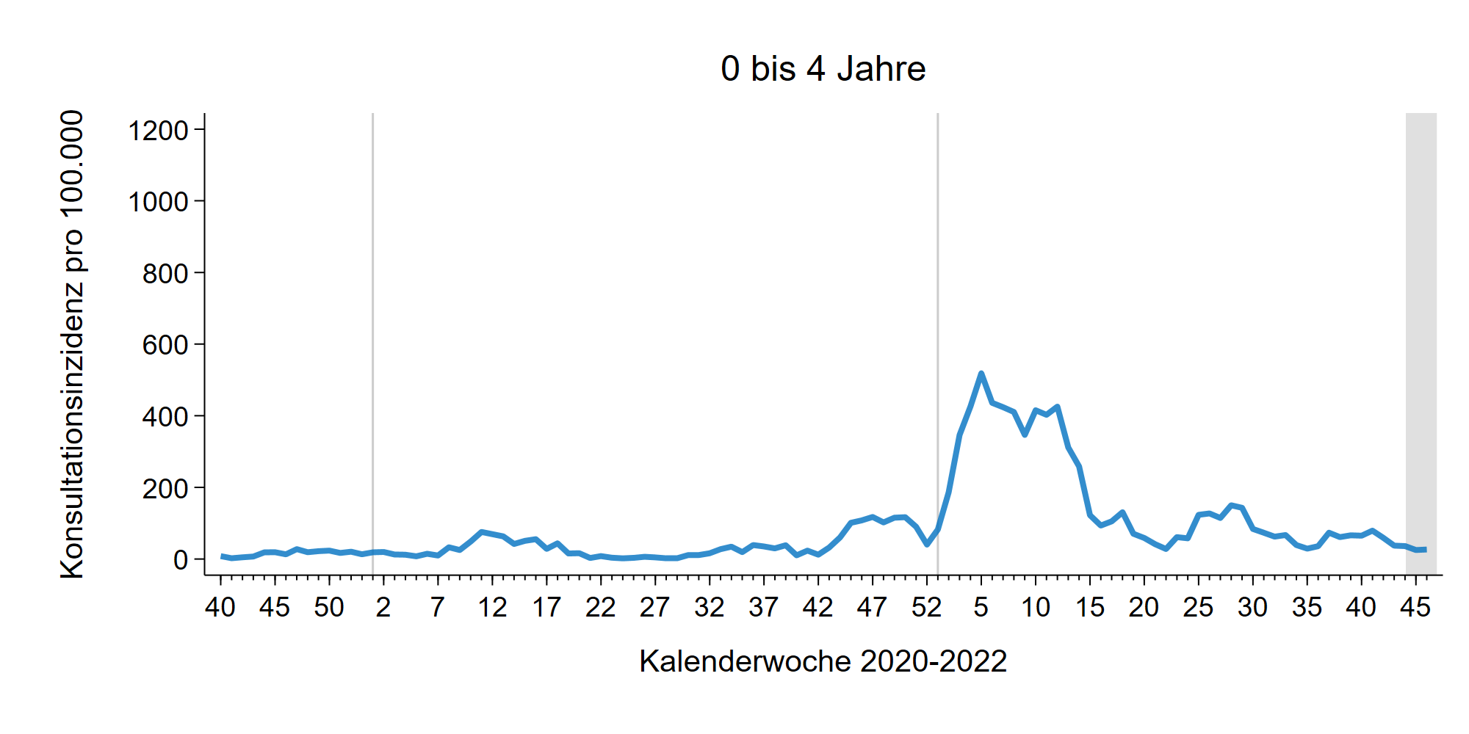
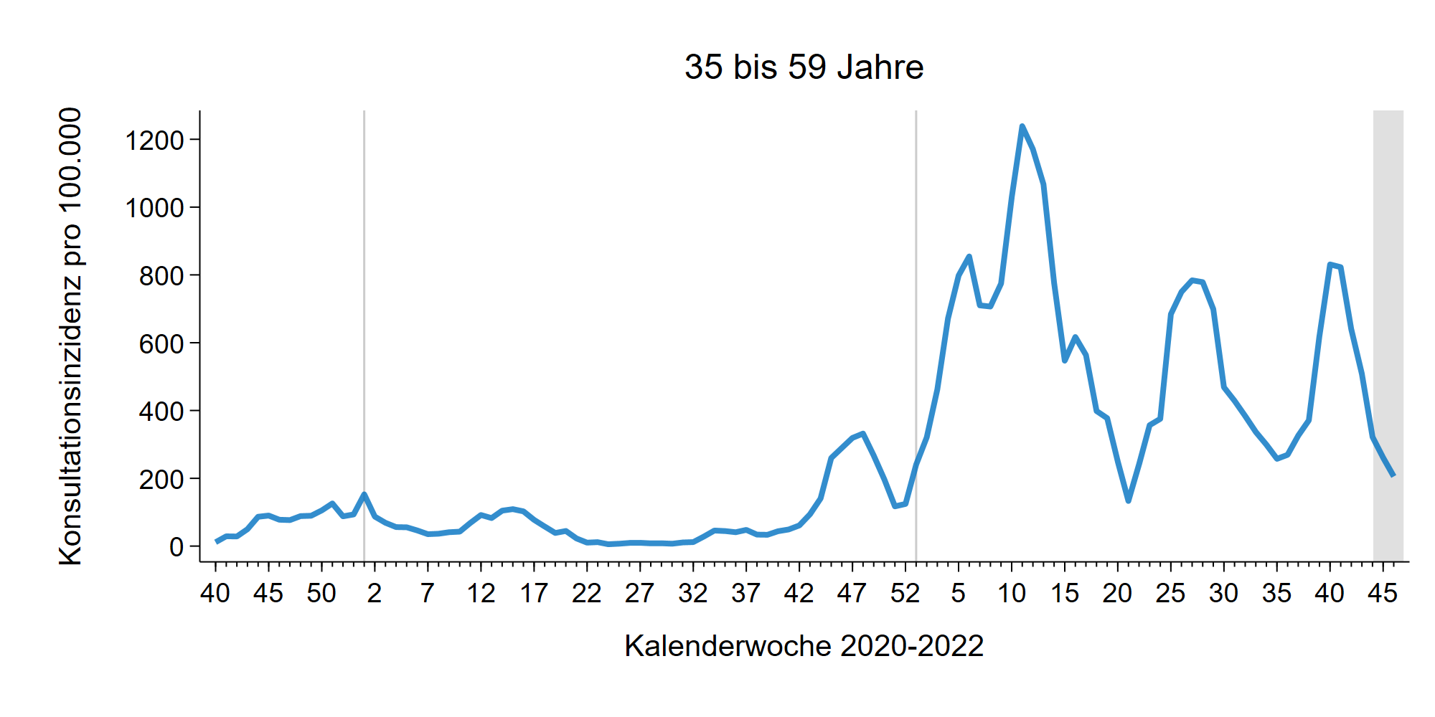
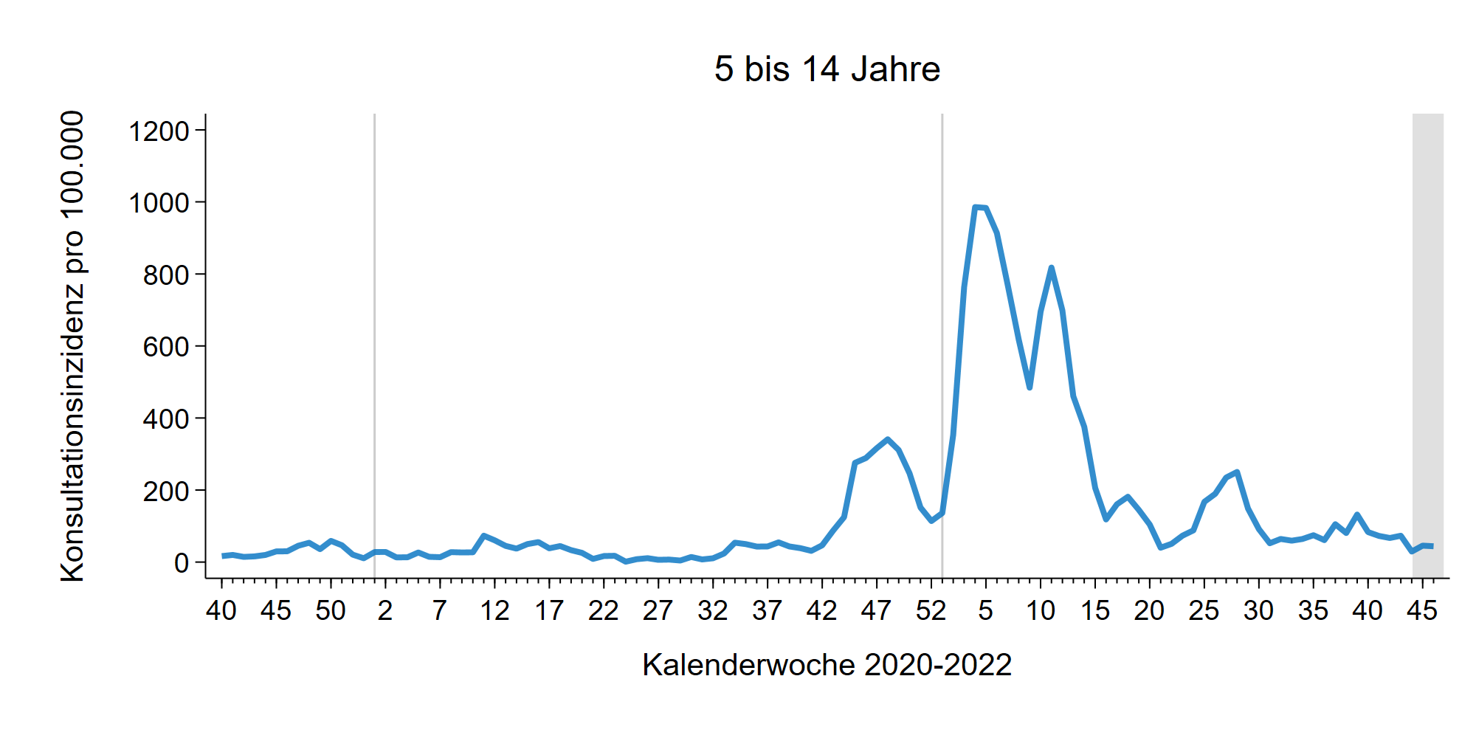
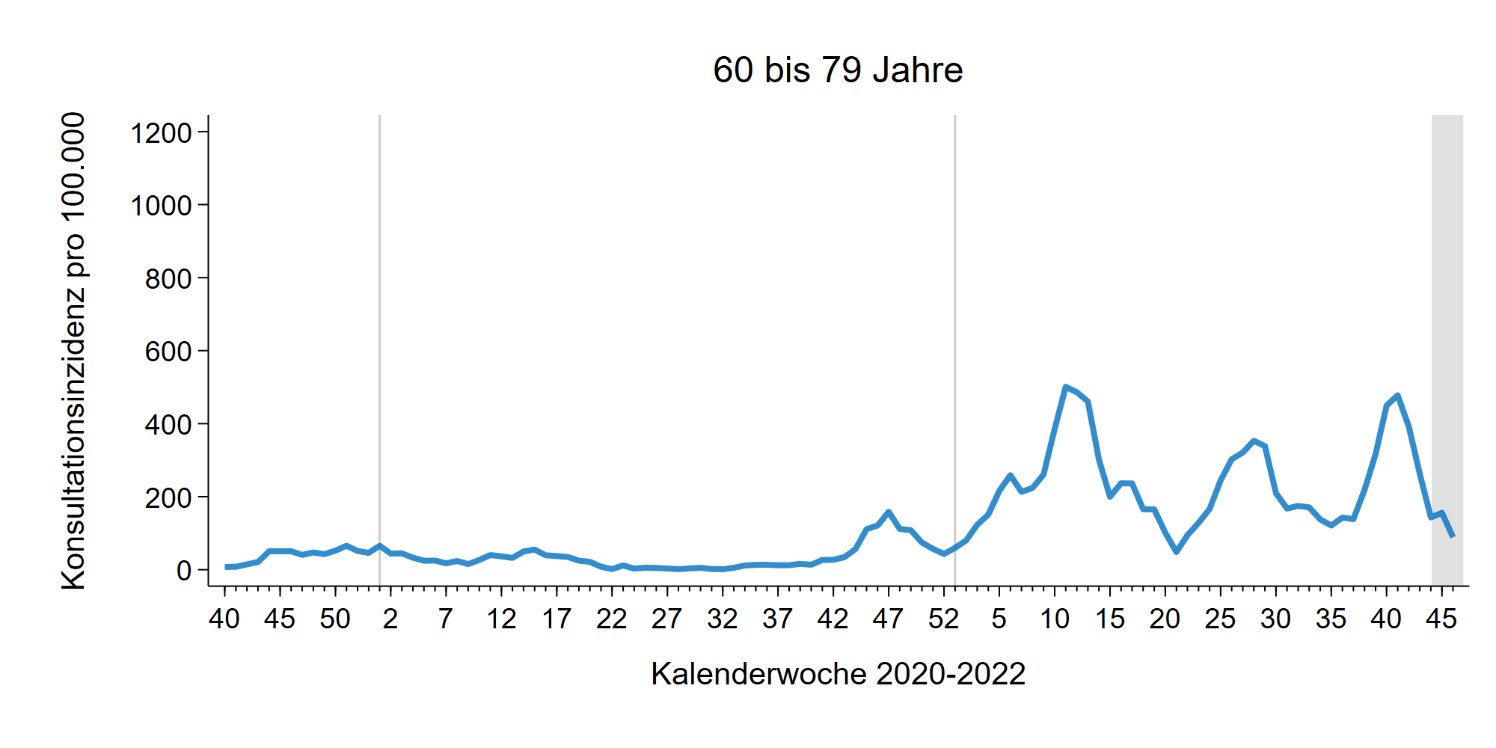
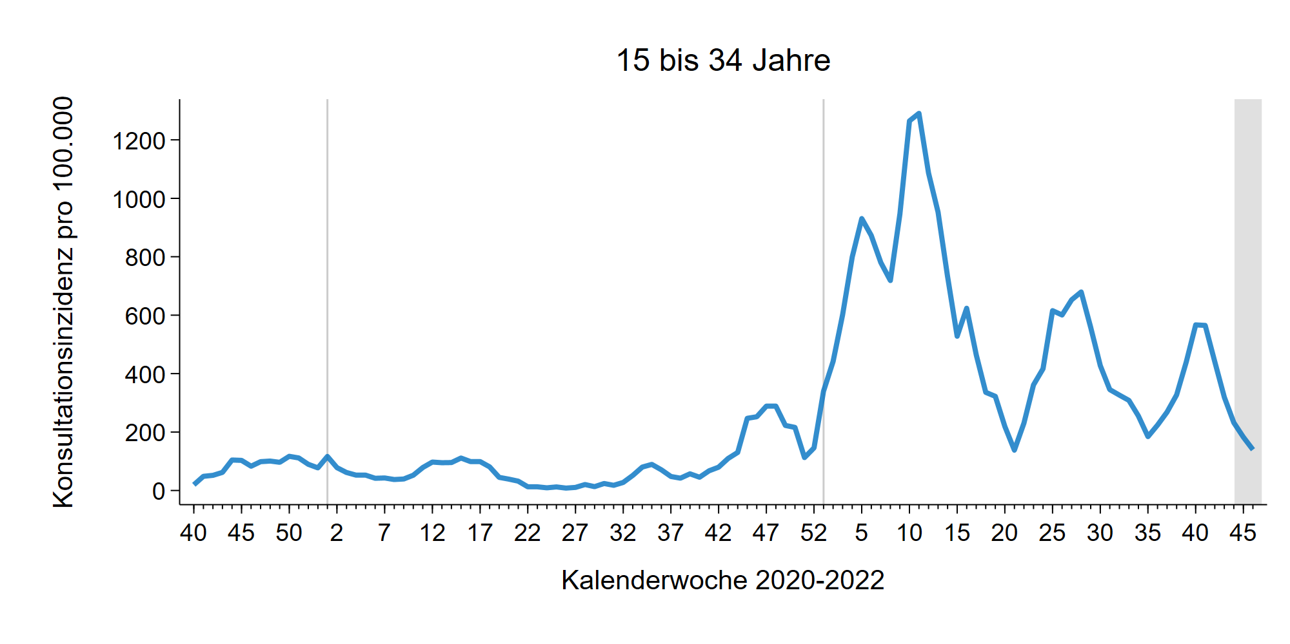
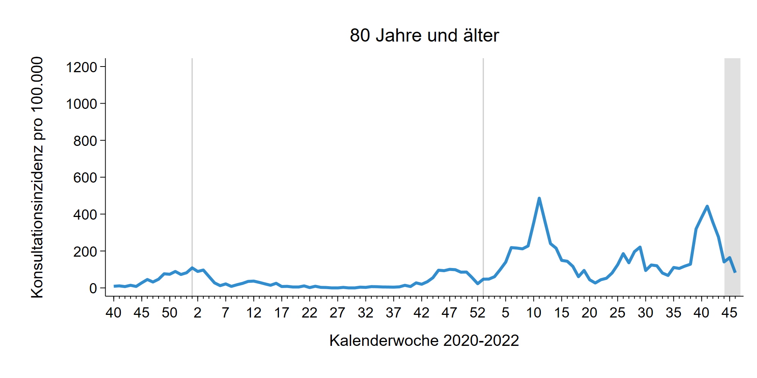
SEED^{ARE} – ARE mit COVID-19 Konsultationen in Altersgruppen bis zur 46. KW 2022
Notes:
nachdem die Anzahl der Arztkonsultationen wegen COVID-ARE seit KW 36/2022 deutlich angestiegen war, wird seit KW 42/2022 insgesamt wieder ein Rückgang der Werte beobachtet
in KW 46/2022 sind die Werte im Vergleich zur Vorwoche bei den 0-bis 14-jährigen Kindern stabil geblieben und in den anderen Altersgruppen gesunken
letzte Erkrankungswelle hat sich insbesondere bei den Erwachsenen (AG ab 15 Jahren) widergespiegelt
Grafiken KI_AREFC_U071FC_XXX_Lagebericht.png aus dem Ordner S:\Projekte\FG36_SEED_ARE\Auswertungen\COVID19\KI\Vergleich_KI_AREFC_U071gFC\pics

Slide 6
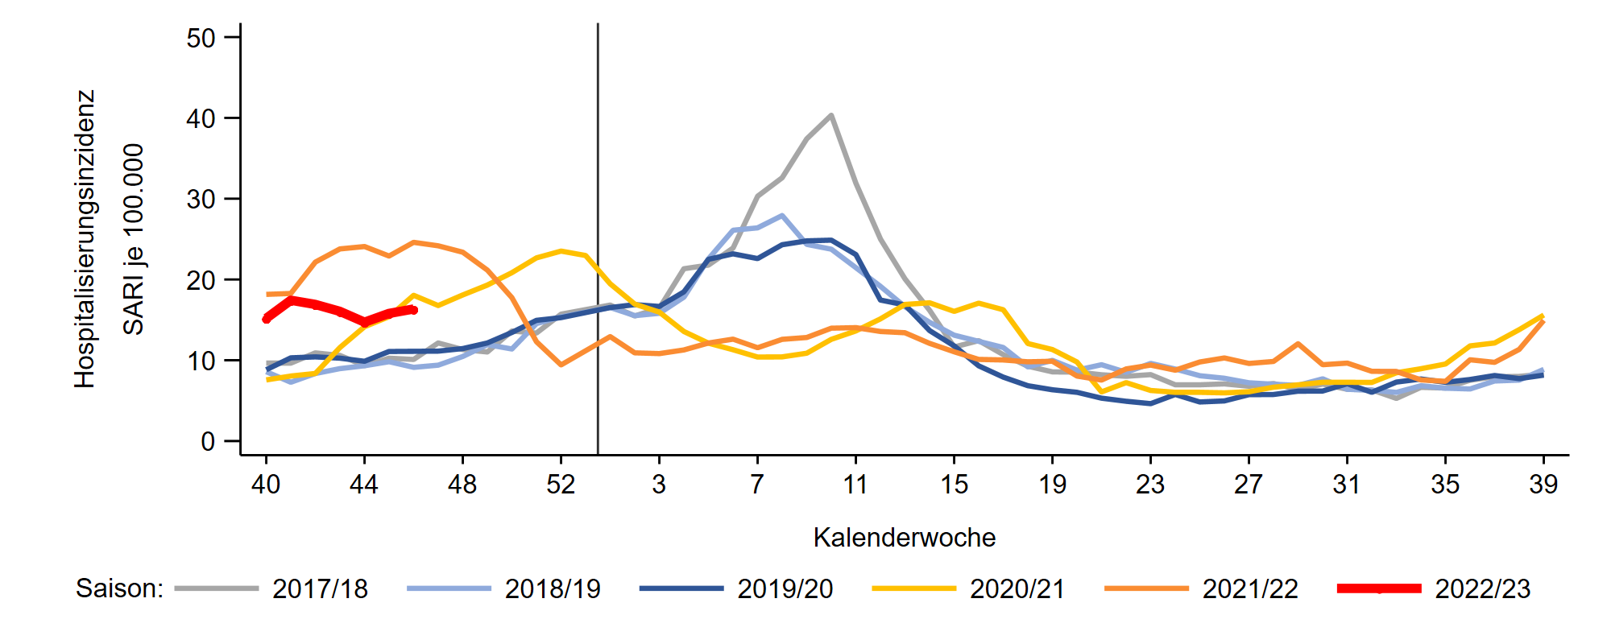
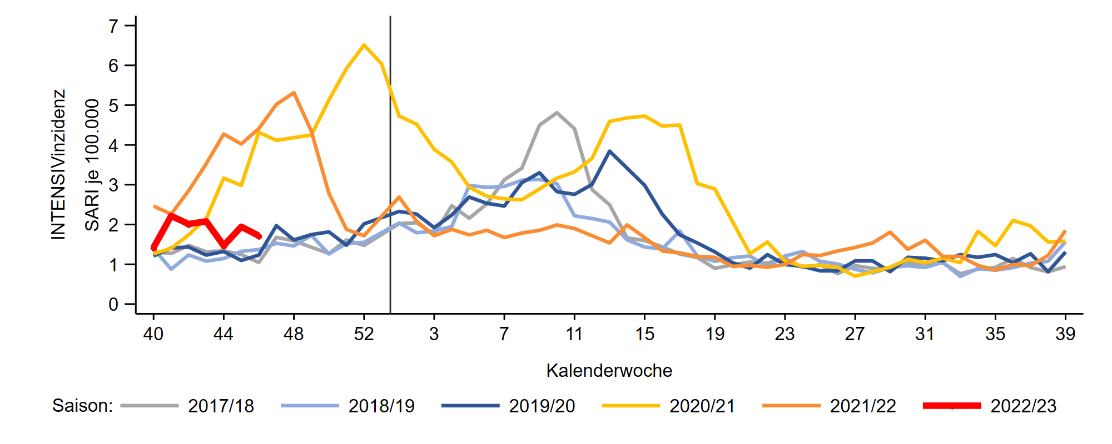
ICOSARI-KH-Surveillance – SARI-Inzidenz (J09 – J22) bis zur 46. KW 2022
SARI
SARI - Intensiv
Notes:
SARI-Fallzahlen sind in der 46. KW 2022 insgesamt leicht gestiegen → bleibt deutlich erhöhtes Niveau im Vgl zu vorpandemischen Saisons
SARI mit Intensivbehandlungen in den vergangenen Woche noch etwas erhöht, nähern sich den vorpandemischen Saisons an
Ordner S:\Projekte\FG36_INV_ICOSARI\Arbeitsordner\Wochenbericht, Grafiken Krisenstab_SARI_Inz_S5.png und Krisenstab_SARI_ICU_Inz_S5.png

Slide 7
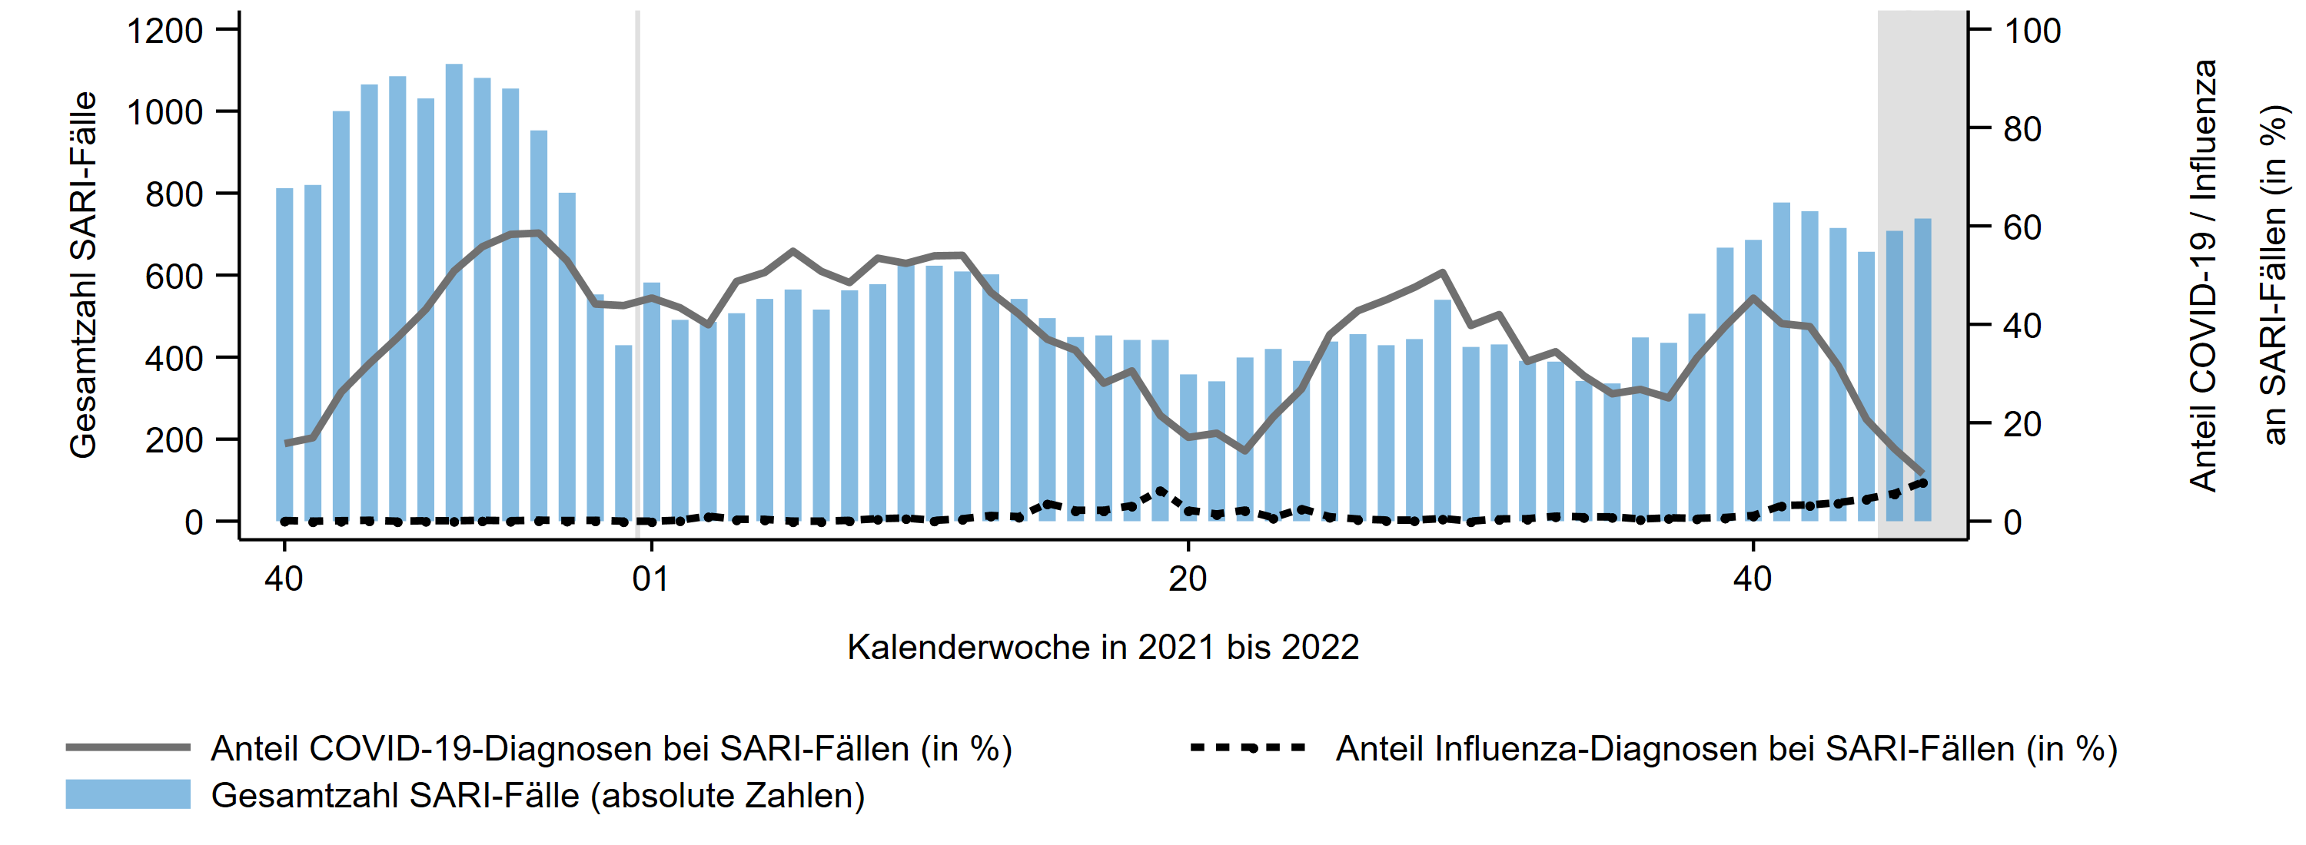
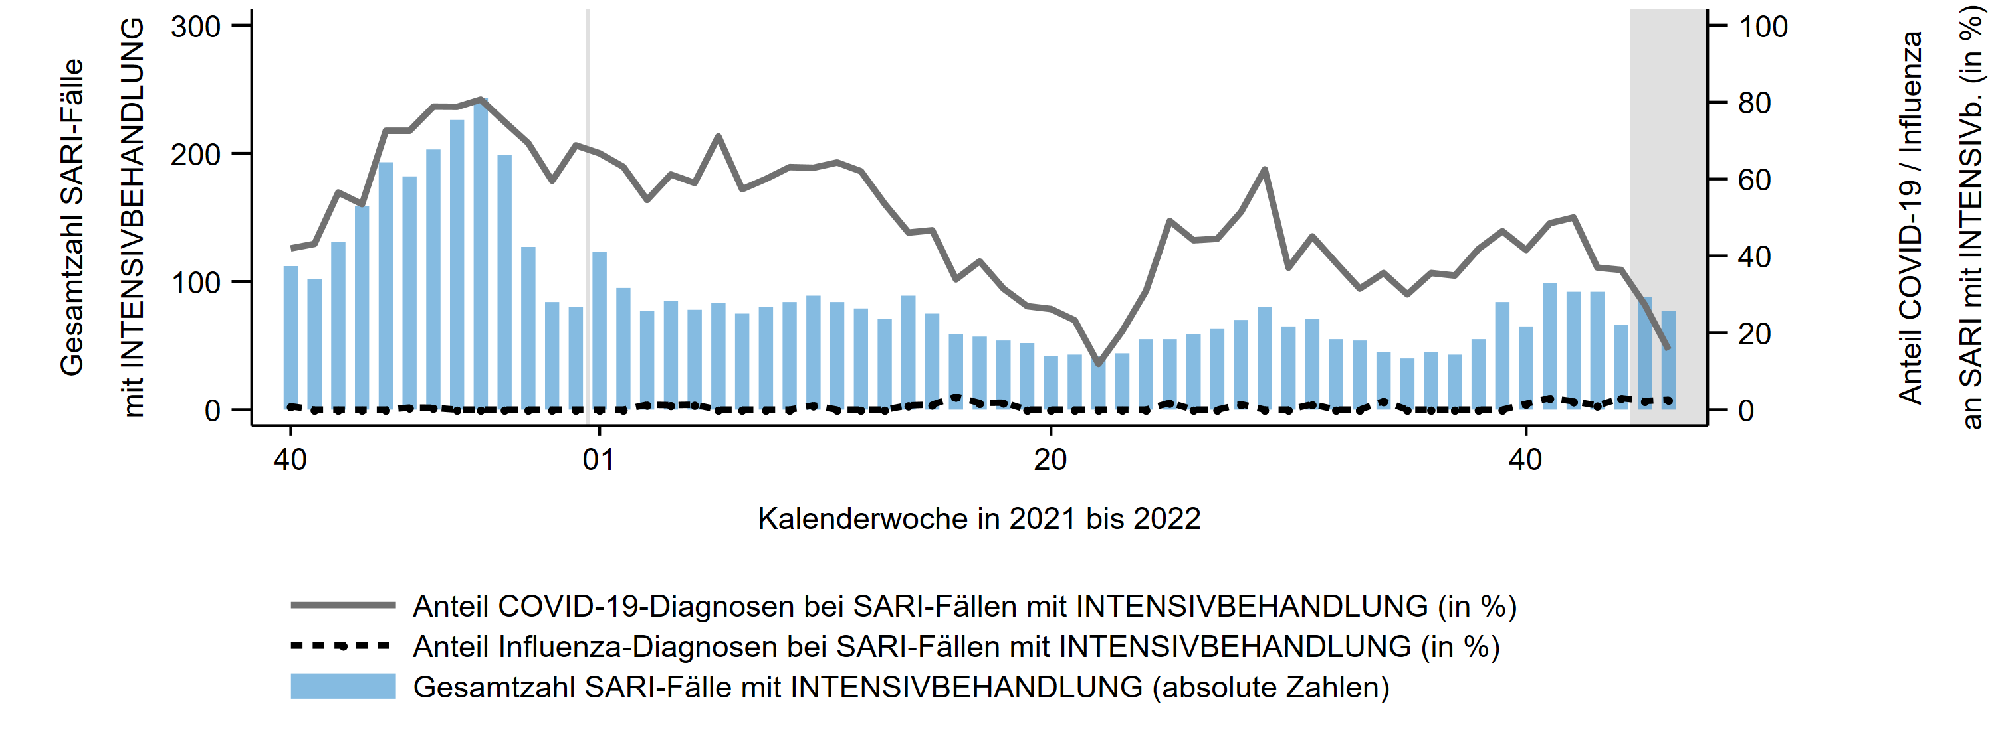
ICOSARI-KH-Surveillance – Anteil COVID-19 an SARI-Fällen bis zur 46. KW 2022
2021 2022
10%
Anteil COVID-19 an SARI-Fällen mit Intensivbehandlung, bis zur 46. KW 2022
2021 2022
26%
Notes:
Anteil COVID-19 an SARI ist im Vergleich zur Vorwoche weiter gesunken: 10 % (Vorwoche: 15 %)
Anteil COVID-19 an SARI mit Intensivbehandlung gesunken: 26 % (Vorwoche: 39 %), → weiter relativ hoher Anteil an Intensivbehandlungen im Vgl. zum Anteil an SARI; keine Nebendiagnosen Influenza oder RSV
Anteil Influenza an SARI 8% (Vorwoche 6 %), drei Influenza-Fälle (3%) unter SARI mit Intensivbehandlung
_all_Anteil_both.png und all_Anteil_both_Intensiv.png aus dem Ordner S:\Projekte\FG36_INV_ICOSARI\Arbeitsordner\Wochenbericht\Krisenstab-AG_separat_alleVWD\INV_Altersgruppen;
Daten aus S:\Projekte\FG36_INV_ICOSARI\Arbeitsordner\Wochenbericht\Wochenbericht_allVWD.xlsx (Reiter COVID_Anteil und Intensiv_Anteil_COVID)

Slide 8
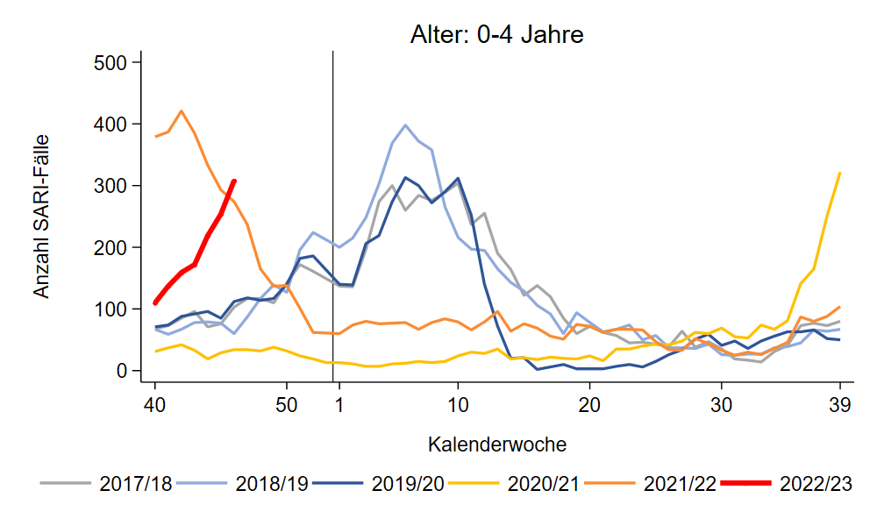
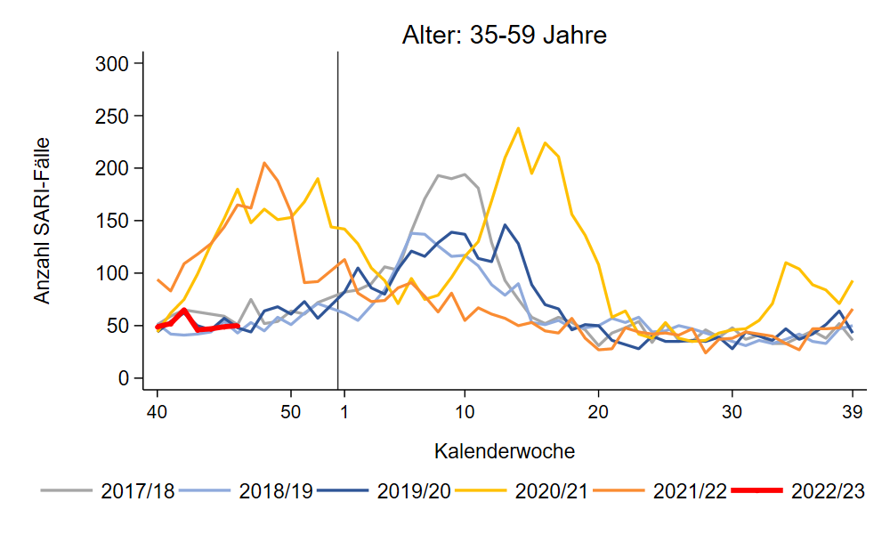
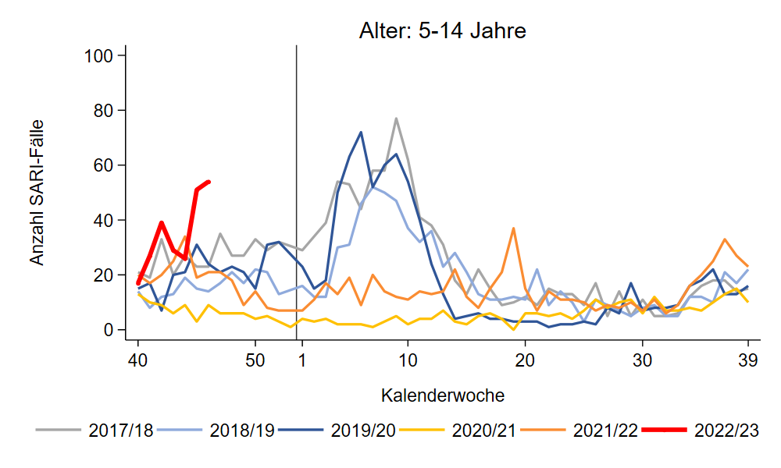
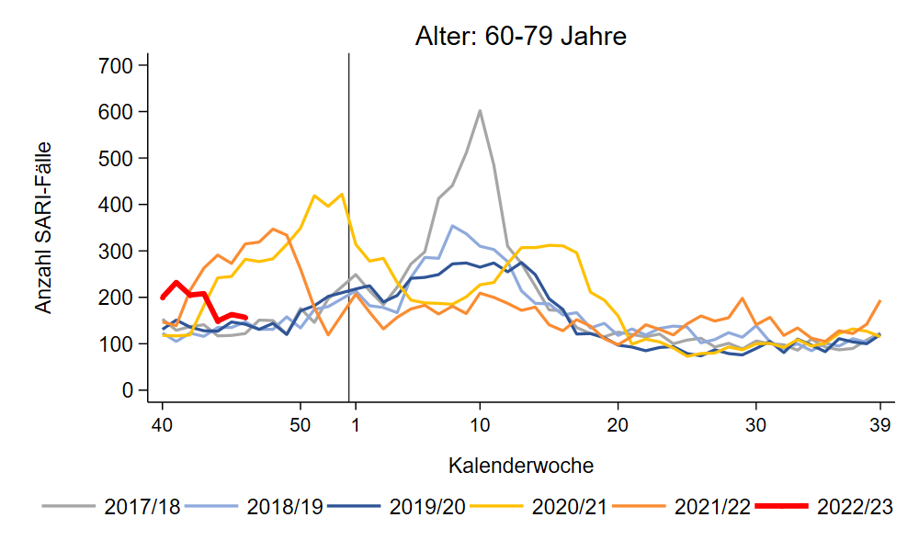
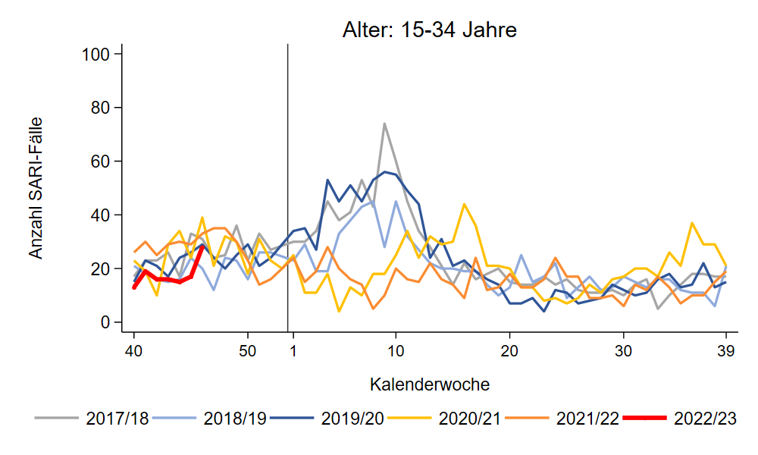
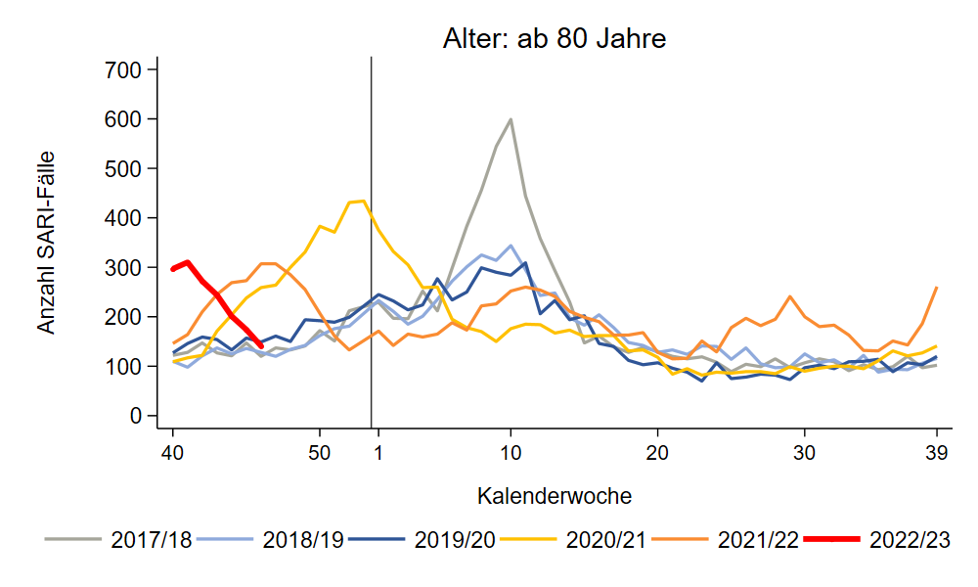
ICOSARI-KH-Surveillance – SARI-Fälle (J09 – J22) bis zur 46. KW 2022
58 % RSV, 5 % Influenza, 1 % COVID-19
14 % Influenza, 10 % COVID-19, 2 % RSV
39 % Influenza, 4 % COVID-19, 4 % RSV
18 % COVID-19, 2 % RSV, 1 % Influenza
43 % Influenza, 4 % COVID-19
21 % COVID-19, 2 % Influenza
Notes:
weiterer Anstieg der SARI-Fallzahlen in AG 0-4, und 5- 14 Jahre, hier bereits sehr hohe Fallzahlen;
steigender Anteil RSV in der AG 0-4, aber auch in anderen Altersgruppen Nachweise; steigender Anteil Influenza vor allem in den AG 5-14 und 15-34, aber auch 35- 59 Jahre
Weiterer Rückgang der SARI-Fälle in den AG 80+, deutlicher Rückgang des Anteils COVID-19 in den AG 60+ in den letzten Wochen (in KW 43: noch über 40%)
S:\Projekte\FG36_INV_ICOSARI\Arbeitsordner\Wochenbericht\Krisenstab-AG_separat_alleVWD (Grafiken „S5_AGI…“)
Anteil COVID-19/Influenza je AG: S:\Projekte\FG36_INV_ICOSARI\Arbeitsordner\Wochenbericht\Krisenstab-AG_separat_alleVWD\INV_Altersgruppen\INV_update_report.pdf (Seite 3ff)

Slide 9
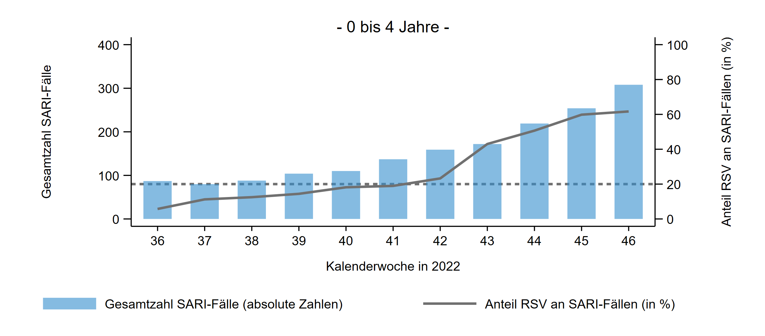
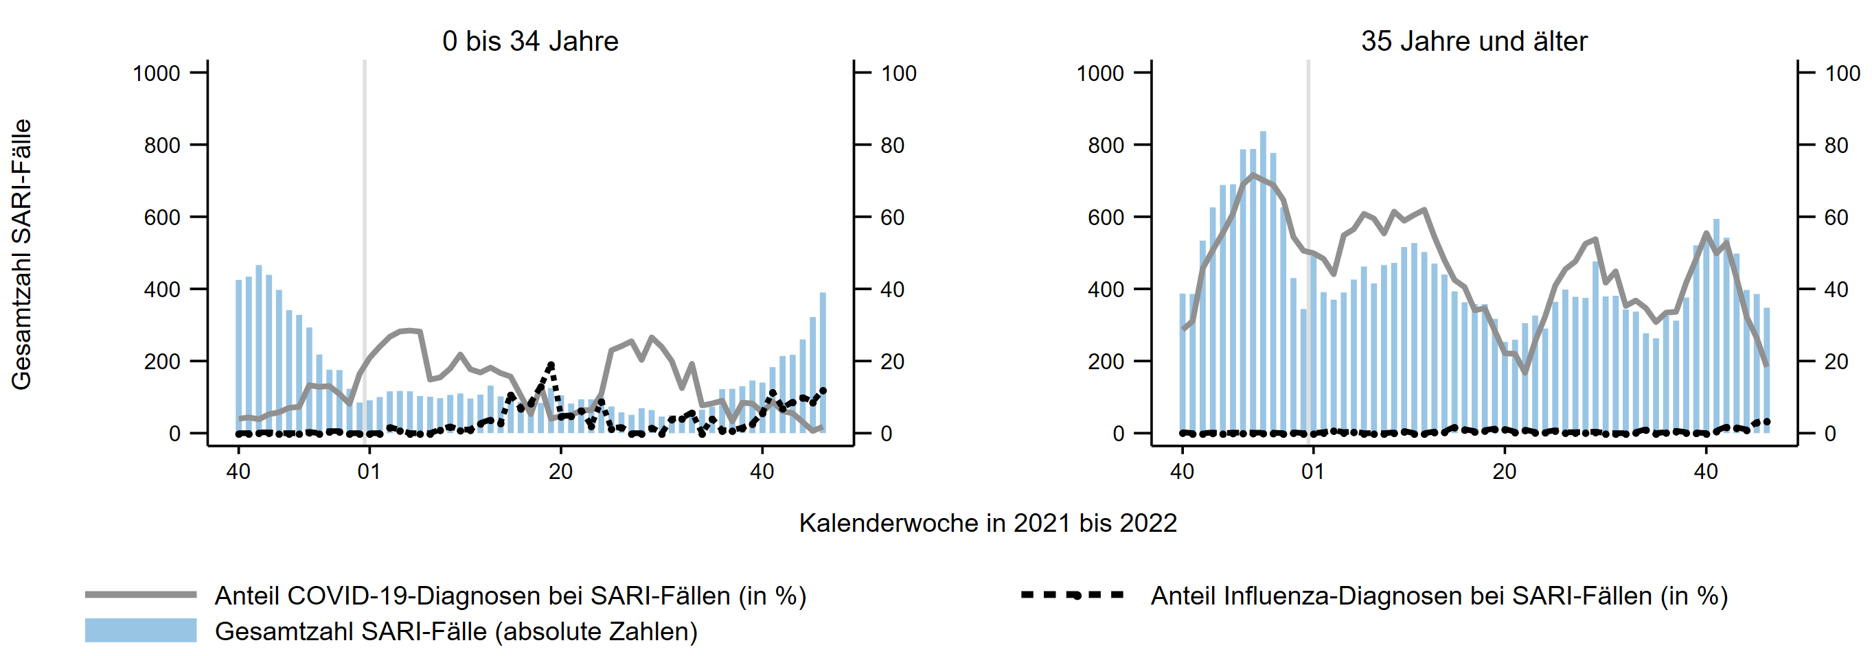
ICOSARI – Diagnosecodes bei SARI-Fällen in verschiedenen Altersgruppen
RSV in
AG 0-4 Jahre
Influenza vs. COVID-19 in
AG U35 vs ab35

Slide 10
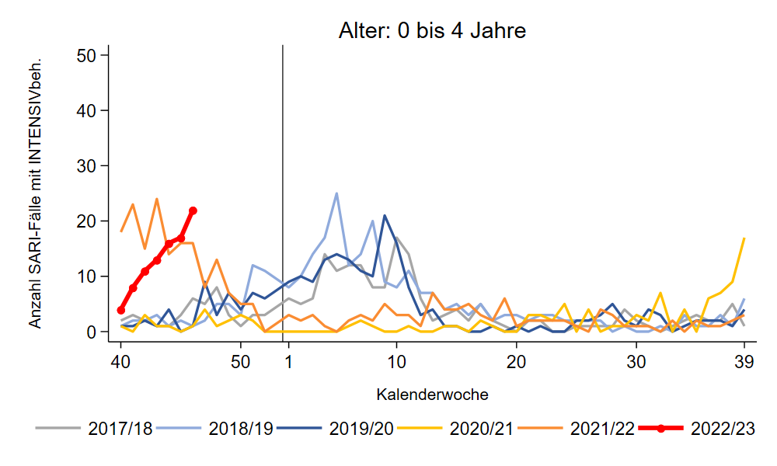
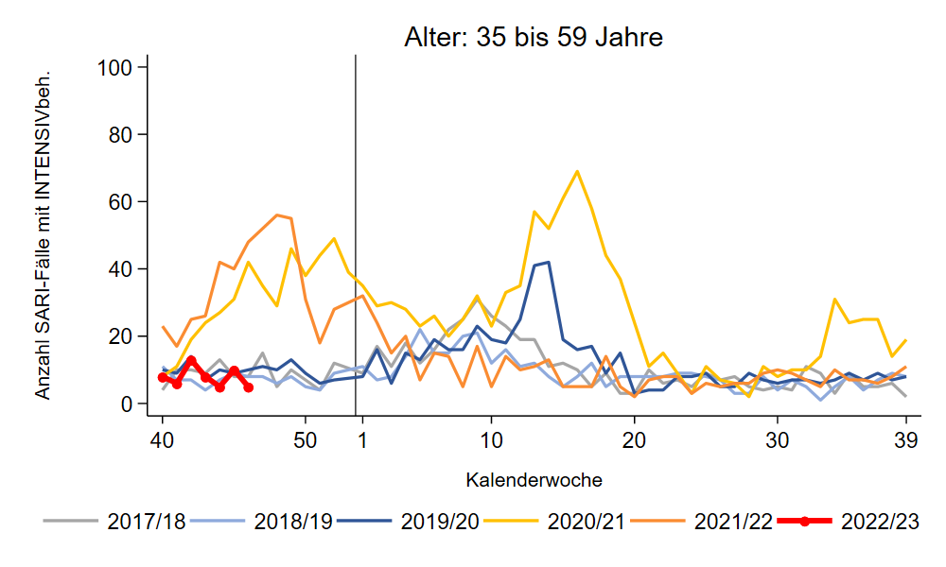
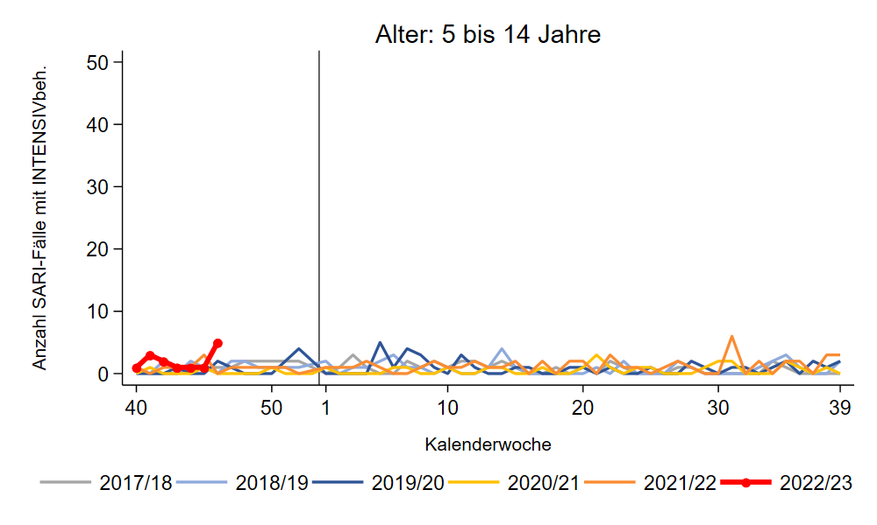
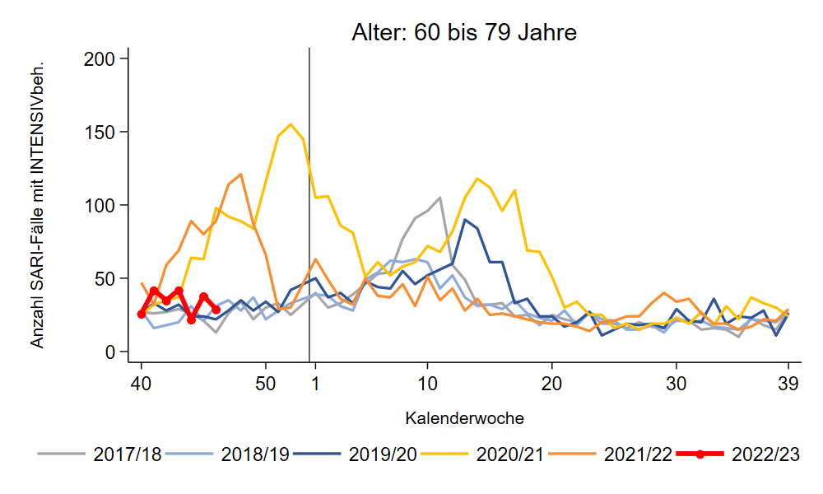
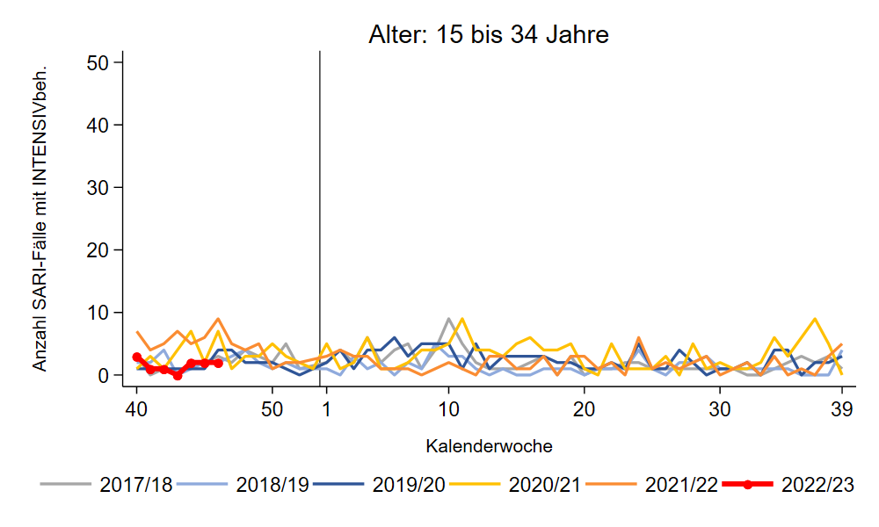
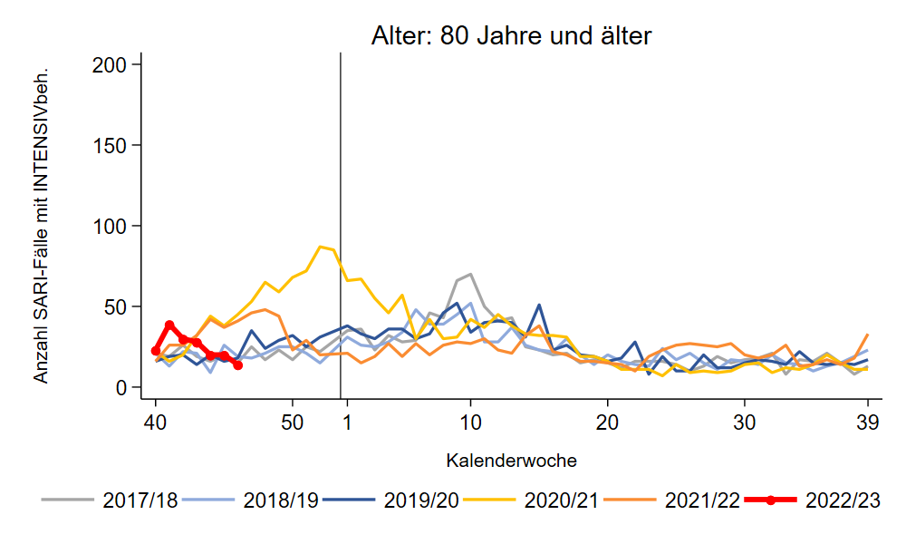
Intensivbehandlung: SARI-Fälle (J09 – J22) bis zur 46. KW 2022
50 % RSV
Notes:
Zur Ansicht: Anzahl SARI mit Intensivbehandlung nach Altersgruppe (Verlauf im Vergleich zu den Vorsaisons)
S:\Projekte\FG36_INV_ICOSARI\Arbeitsordner\Wochenbericht\Krisenstab-AG_separat_alleVWD\SARI_Intensiv (Grafiken „S5_AGI…“)

Slide 11
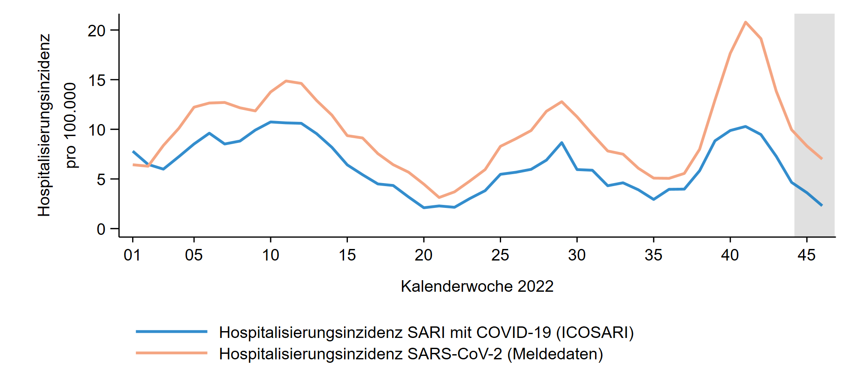
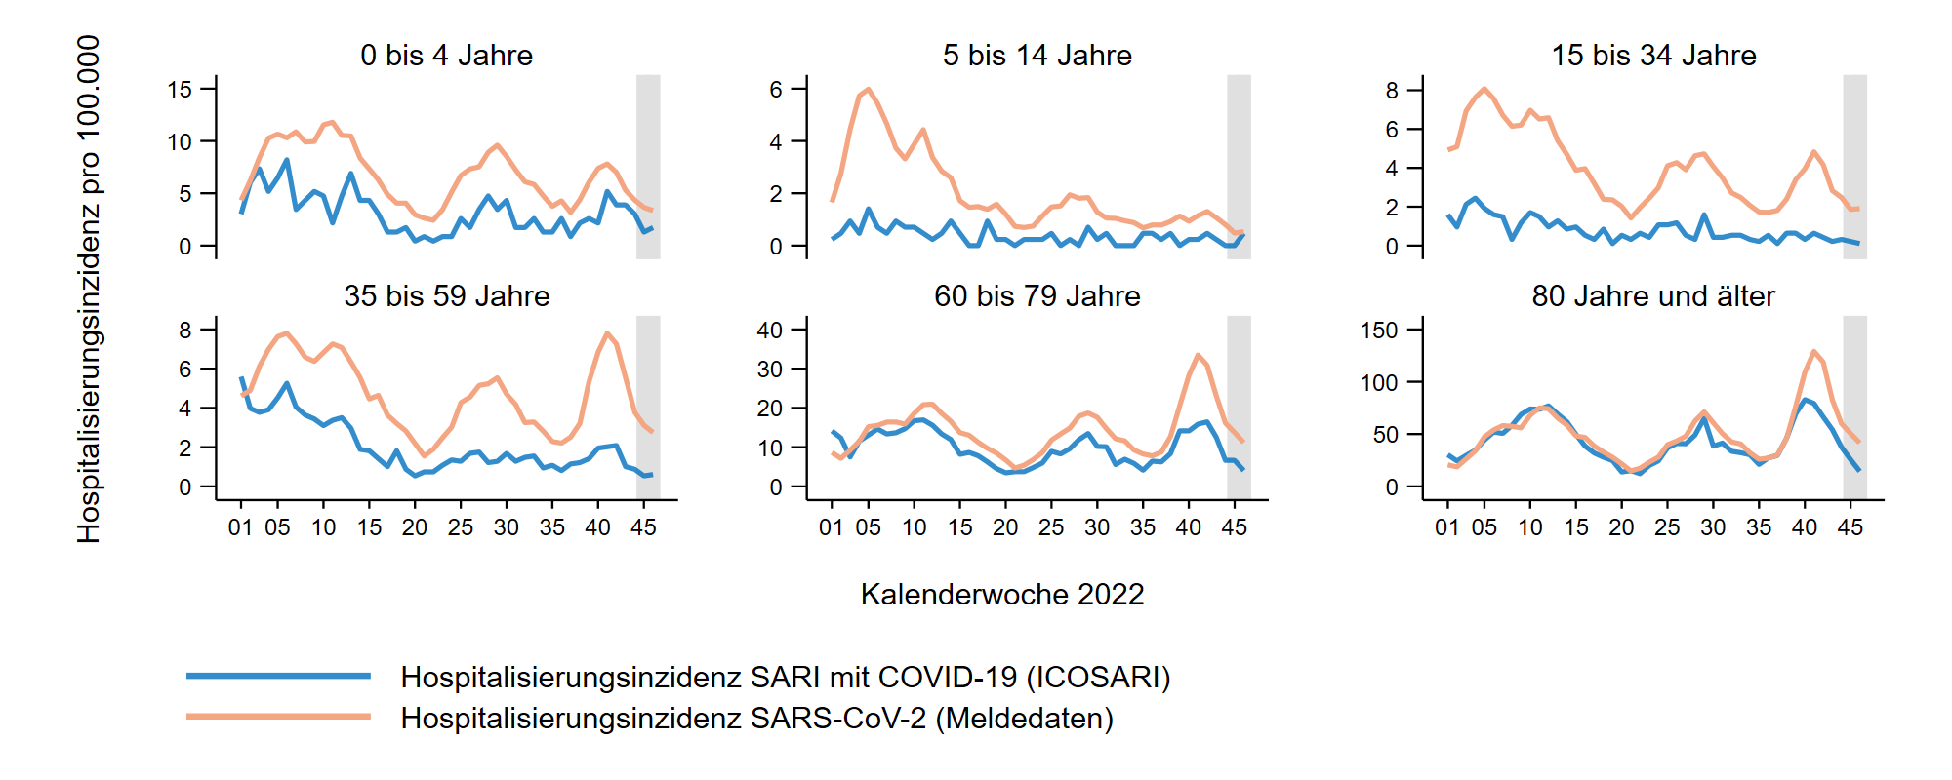
Hospitalisierungsinzidenz COVID-SARI in 2022
Gesamt:
2,3 COVID-SARI pro 100.000
Entspricht ca. 1.900 neuen Krankenhausaufnahmen wegen COVID-SARI in D.
Notes:
COVID-SARI Hospitalisierungsinzidenz:
Weiterer Rückgang in KW 46/2022: 2,3 je 100T (Anstieg Vorwoche von 2,9 auf 3,6),
(Werte ohne Nachmeldungen: KW 45: 2,9, KW 44: 3,1, KW 43: 4,3, KW 42: 5,4 KW 41: 6,4, KW 40: 5,4, KW 39: 3,5; KW 38: 3,1; KW 37: 2,0)
AG 80+ in KW 46/2022: 21 je 100T (Werte ohne Nachmeldungen: KW 45: 21, KW 44: 24, KW 43: 30, KW 42: 40, KW 41: 53, KW 40: 40, KW 39: 27; KW 38: 24; KW 37: 15)
Kein weiterer Rückgang in den AG unter 60, in AG 80+ weiterer kontinuierlicher Rückgang sichtbar, analog zur Gesamtzahl SARI-Fälle
\\rki.local\daten\OE\FG36\nCoV\Surveillance\Syndromische Surveillance\ICOSARI, Dateien Combine_scale_short_total.png und Krisenstab_Combine_short.png

Slide 12
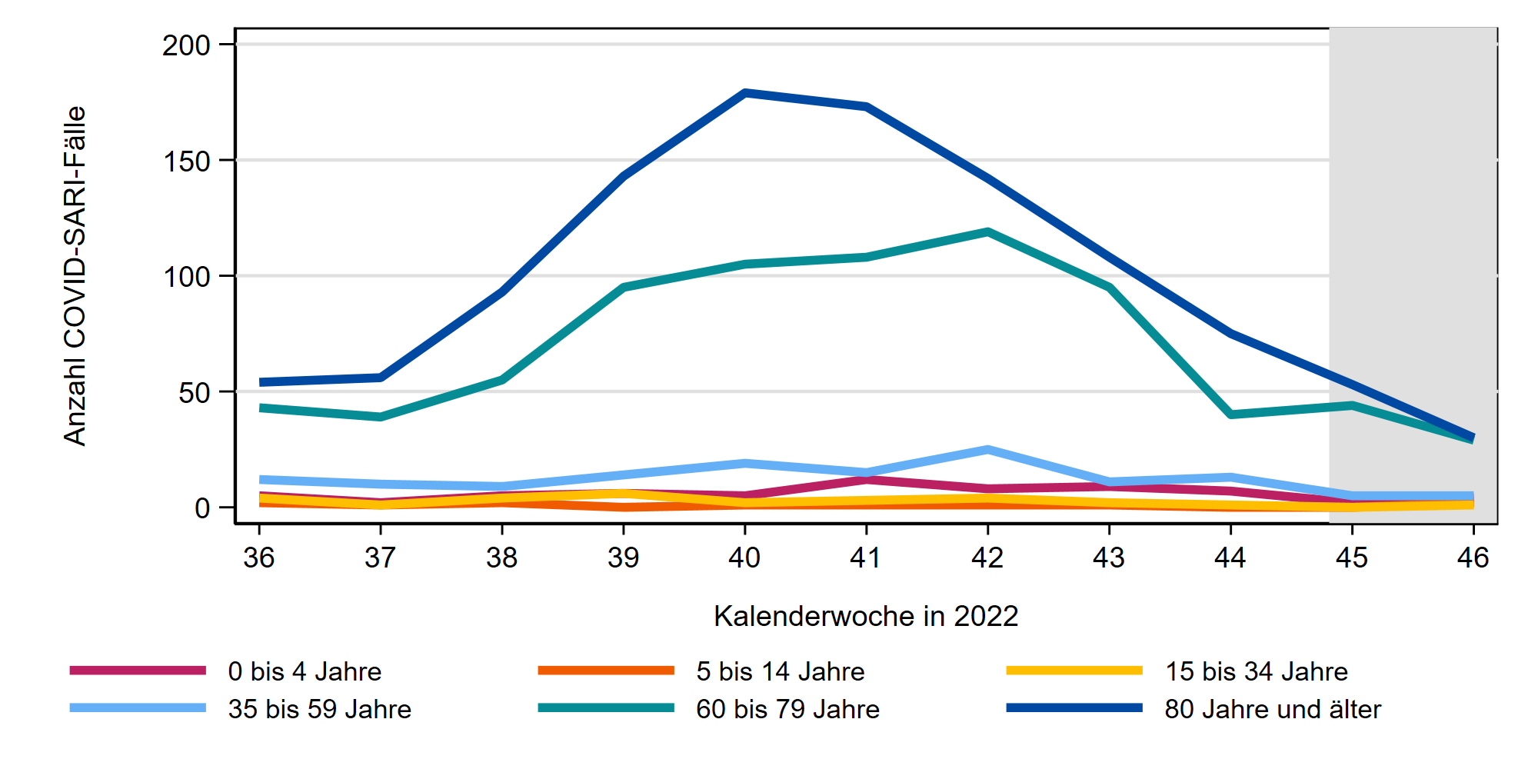
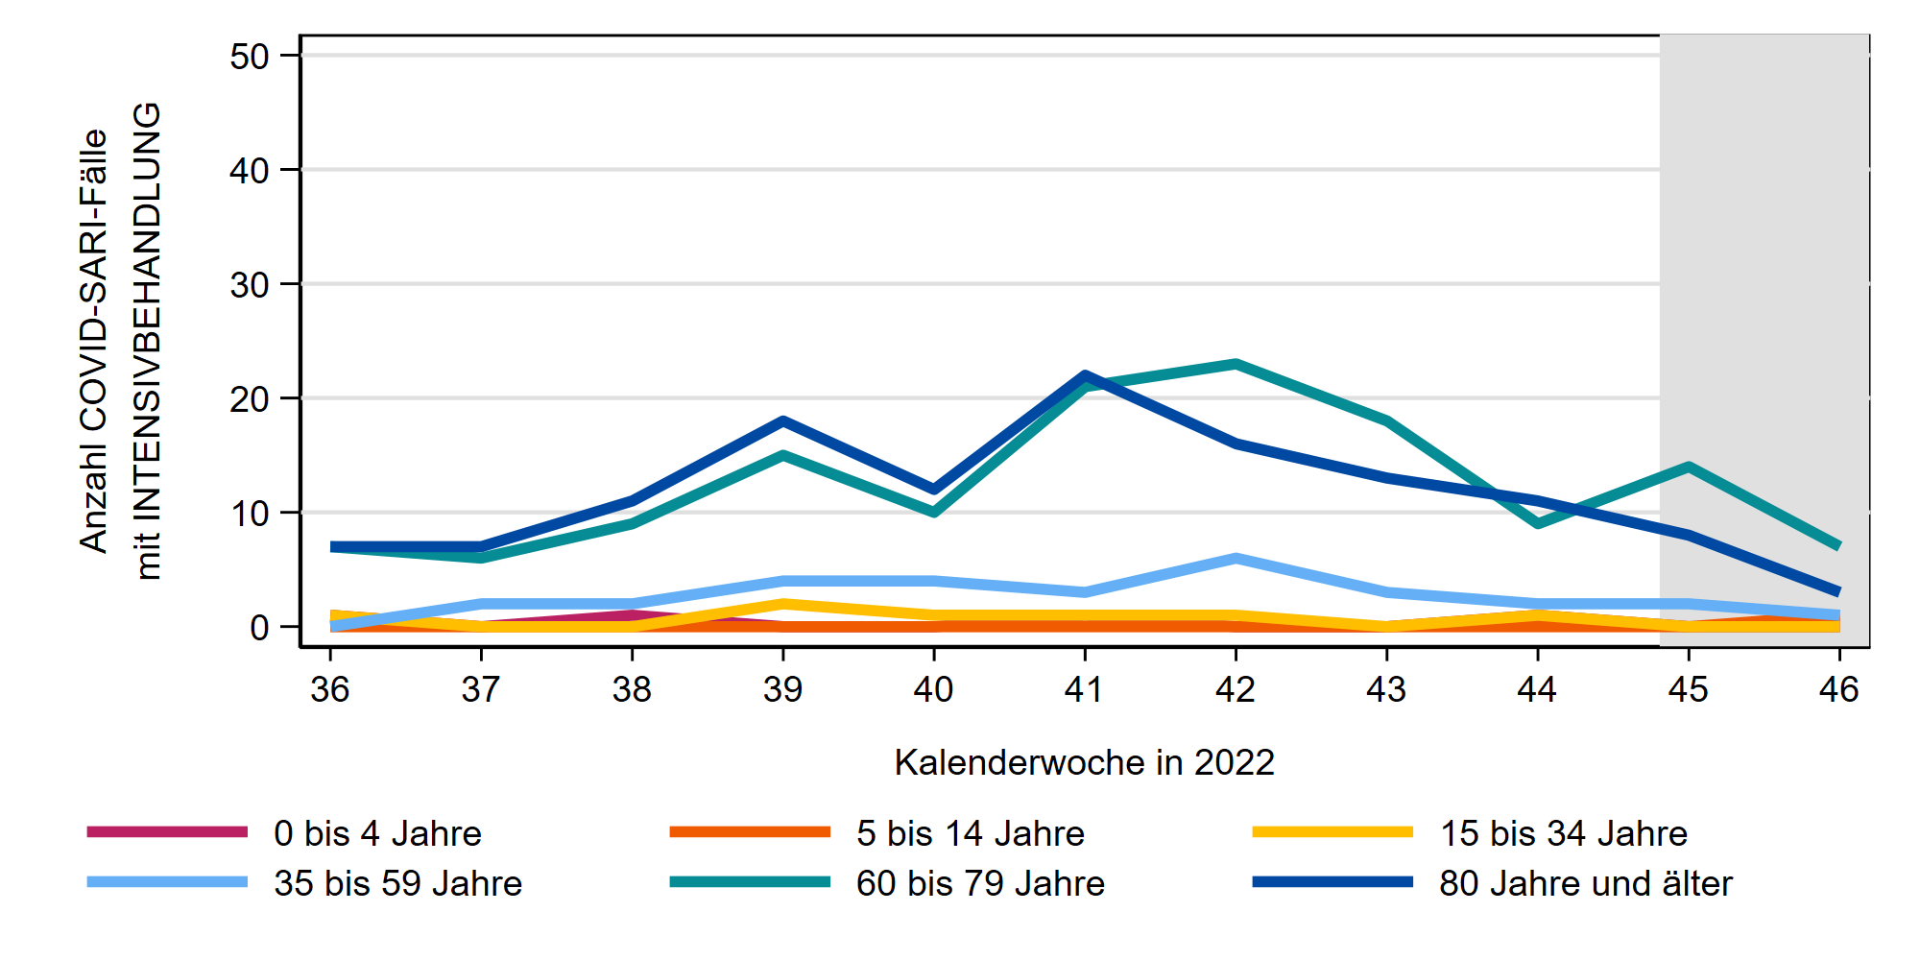
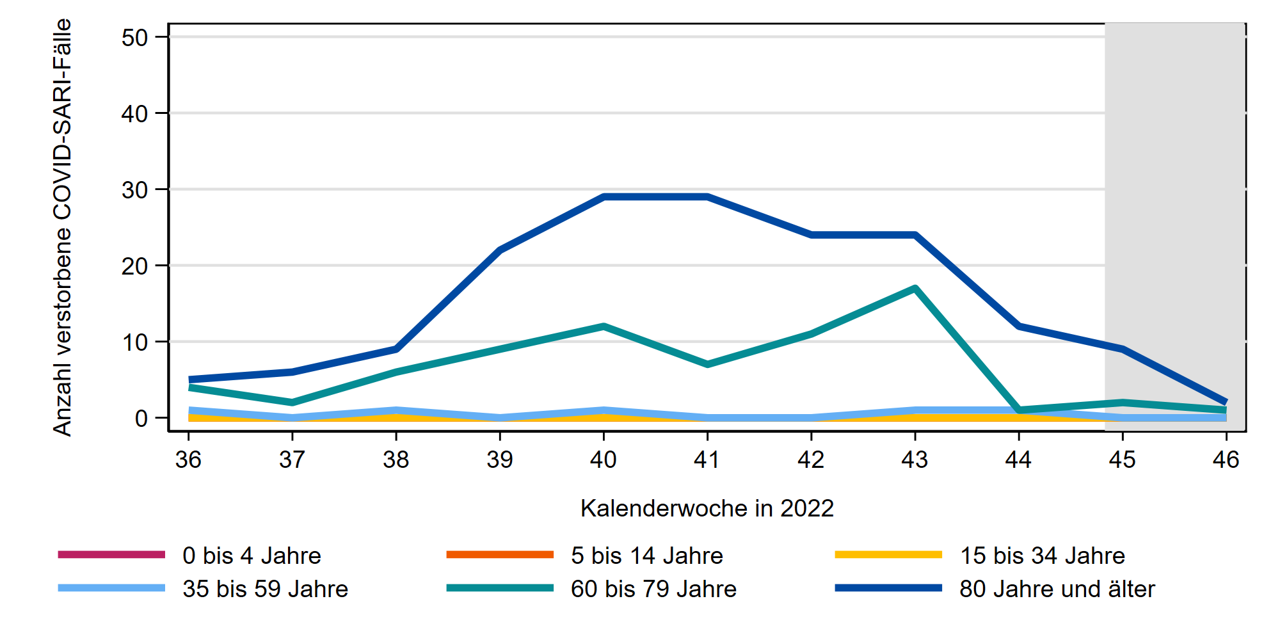
Entwicklung COVID-SARI 36. KW bis 46. KW 2022
COVID-SARI-Fälle
COVID-SARI-Fälle mit Intensivbehandlung
Verstorbene
COVID-SARI-Fälle
Notes:
S:\Projekte\FG36_INV_ICOSARI\Arbeitsordner\Wochenbericht\
Krisenstab_COVID-SARI_FB_all_Vgl2022.png , Krisenstab_Intensiv_COVID_inkl_letzte_FB_VGL2022.png und Kvielleicht_Tod_COVID_inkl_letzte_FB_VGL2022.png

Slide 13
KW46 - 2022
247 Einsendungen
69 Arztpraxen (+2) / 13 Bundesländer
71% Positivenrate (176/247)
13

Slide 14

SARS-CoV-2
NL63
OC43
HKU1
A(H3N2)
A(H1N1)pdm09
B/Victoria

Slide 15
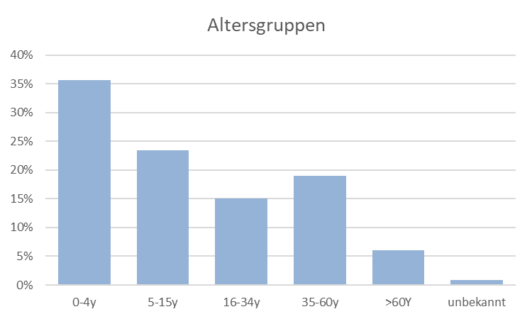
RSV
HRV
HMPV
PIV

